Slide 1
Nosql database
Lê Anh Quân

Slide 2
Mục lục
I. NoSQL Database
1. NoSQL là gì? 2. Các họ NoSQL Database chính 3. So sánh NoSQL với RDBMS
II. MongoDB và CouchDB
1. MongoDB là gì? 2. CouchDB là gì? 3. So sánh MongoDB và CouchDB

Slide 3
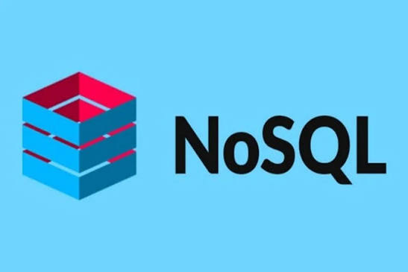
Nosql là gì?
NoSQL (Not only SQL) là giải pháp mở rộng được phát triển để xử lý các bài toán về dữ liệu phi cấu trúc và quy mô lớn mà hệ thống SQL cổ điển gặp bế tắc. Những ưu điểm của NoSQL bao gồm:
Linh hoạt: Không cần định nghĩa bảng (schema) cố định, dễ dàng thêm các trường (field) dữ liệu mới khi ứng dụng phát triển
Mở rộng dễ dàng: Dễ dàng mở rộng quy mô bằng cách thêm máy chủ (horizontally) thay vì phải nâng cấp phần cứng (vertically) của một máy chủ
Hiệu suất: Tối ưu hóa cho các mô hình dữ liệu cụ thể, đem lại tốc độ đọc/ghi cao

Slide 4
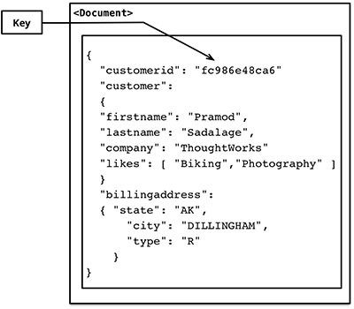
Các họ NoSQL Database chính
NoSQL Database Document (cơ sở dữ liệu hướng tài liệu) là một hệ thống lưu trữ dữ liệu phi quan hệ, nơi dữ liệu được lưu dưới dạng các “tài liệu” (document) độc lập, tương tự như các đối tượng JSON. Cấu trúc này linh hoạt, không bắt buộc tuân theo bảng hay cột cố định như cơ sở dữ liệu SQL.

Slide 5
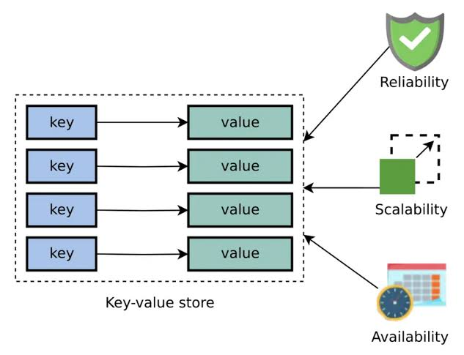
Các họ NoSQL Database chính
NoSQL Key-Value là dạng cơ sở dữ liệu phi quan hệ đơn giản nhất. Dữ liệu được lưu trữ dưới dạng các cặp khóa (key) và giá trị (value). Khóa đóng vai trò là mã định danh duy nhất, hệ thống sẽ sử dụng khóa này để tìm kiếm và truy xuất giá trị tương ứng với tốc độ cực kỳ nhanh.

Slide 6
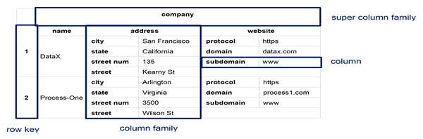
Các họ NoSQL Database chính
Wide-column store (kho lưu trữ cột rộng) là một loại cơ sở dữ liệu NoSQL lưu trữ dữ liệu trong các bảng lớn, sử dụng các nhóm cột thay vì các hàng truyền thống. Nó cho phép mỗi hàng có một số lượng cột linh hoạt, giúp lưu trữ khối lượng dữ liệu khổng lồ với hiệu suất ghi/đọc cao.

Slide 7
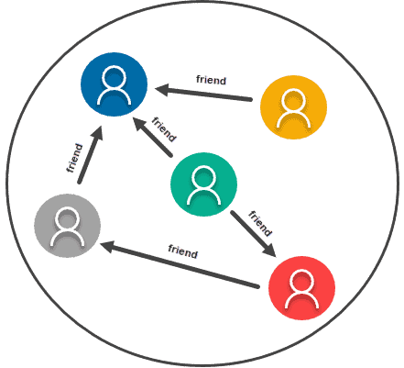
Các họ NoSQL Database chính
Cơ sở dữ liệu đồ thị NoSQL (NoSQL Graph Database) là một hệ thống lưu trữ dữ liệu phi quan hệ được thiết kế chuyên biệt để biểu diễn, lưu trữ và truy vấn các mối quan hệ phức tạp giữa các thực thể dữ liệu bằng cách sử dụng các cấu trúc toán học đồ thị.

Slide 8
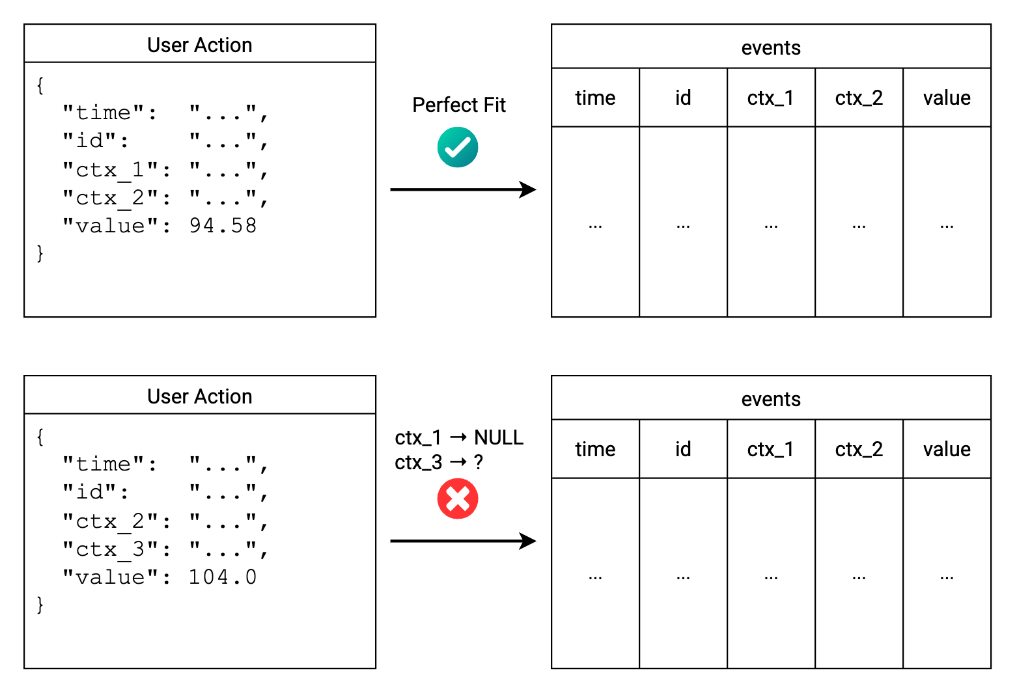
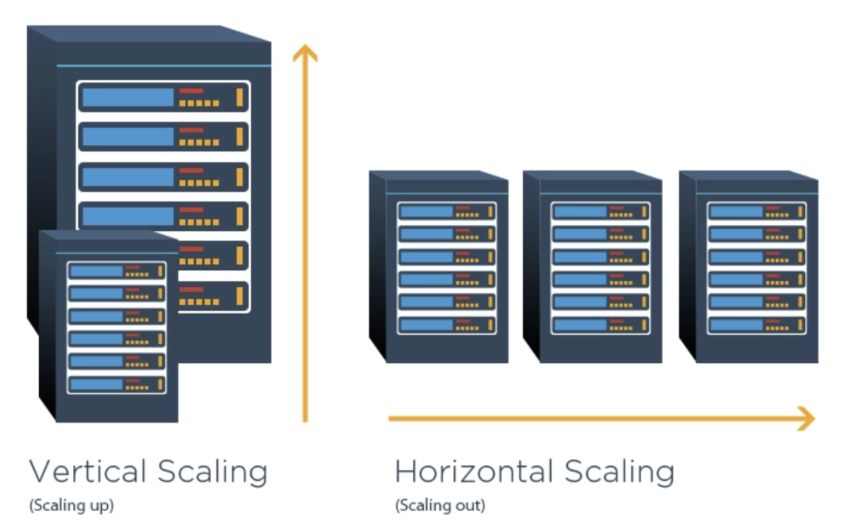
So sánh NoSQL với RDBMS
Các vấn đề cốt lõi mà NoSQL giải quyết bao gồm:
Mở rộng quy mô linh hoạt (Horizontal Scaling)
Quản lý dữ liệu không đồng nhất (Schema Flexibility)
Tối ưu hóa hiệu suất (High Throughput & Low Latency)

Slide 9

MONGODB là gì?
MongoDB là một hệ quản trị cơ sở dữ liệu NoSQL thuộc loại Document Database, được thiết kế để lưu trữ dữ liệu dưới dạng tài liệu (document) thay vì bảng và hàng như cơ sở dữ liệu quan hệ. Kiến trúc của MongoDB được xây dựng theo hướng phân tán, linh hoạt và dễ mở rộng, phù hợp với các hệ thống xử lý dữ liệu lớn và ứng dụng có lưu lượng truy cập cao.

Slide 10
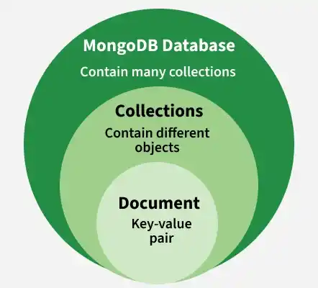
MONGODB Là gì?
Kiến trúc logic của MongoDB bao gồm:
Database
Collection
Document
Document là đơn vị lưu trữ dữ liệu cơ bản của MongoDB. MongoDB lưu document dưới dạng BSON (Binary JSON). Một document có thể chứa:
Kiểu dữ liệu đơn giản
Object lồng nhau
Mảng
Document khác

Slide 11
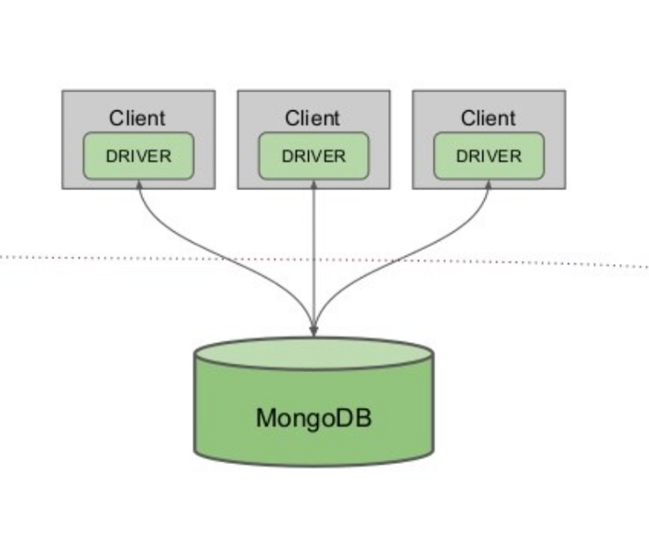
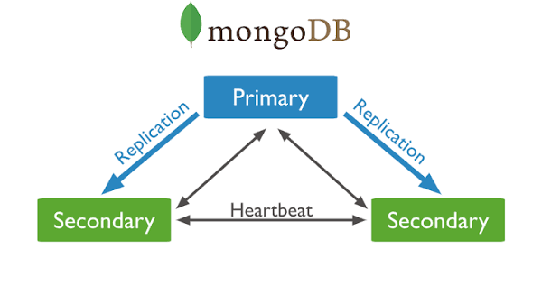
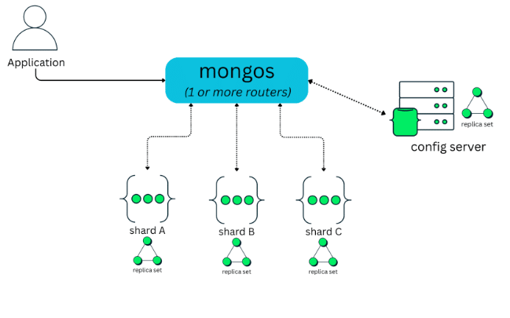
Mongodb là gì?
MongoDB không chỉ là nơi lưu các document mà còn được thiết kế để chạy trên nhiều máy. Trong thực tế, MongoDB thường triển khai theo ba mô hình:
Standalone
Replica Set
Sharding (Horizontal Scaling)

Slide 12
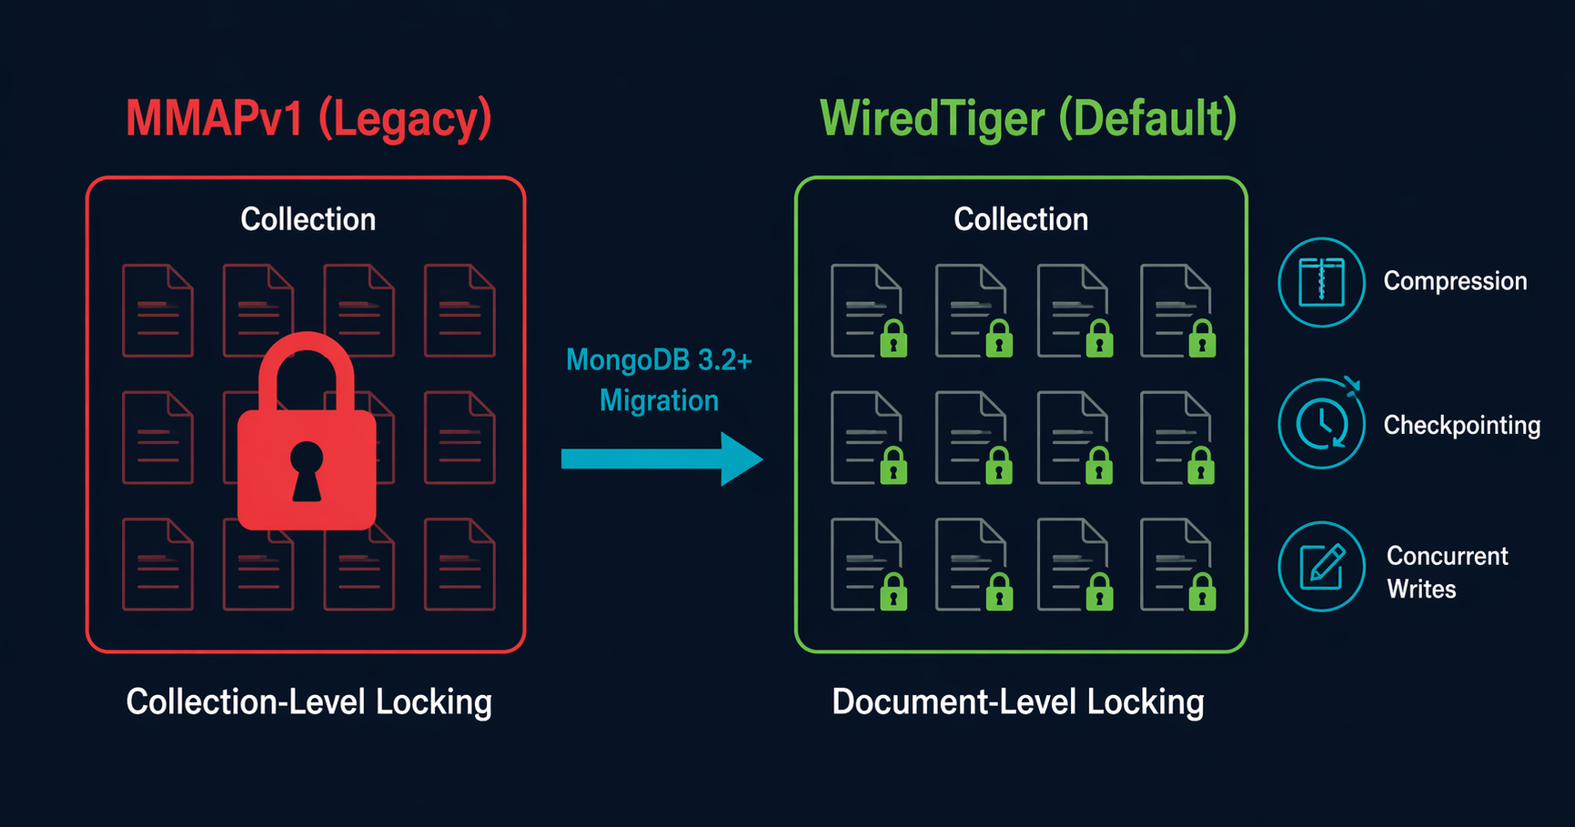
Mongodb là gì?
MongoDB sử dụng Storage Engine để quản lý việc ghi và đọc dữ liệu trên đĩa. Storage Engine mặc định hiện nay là WiredTiger, cung cấp:
Hỗ trợ đồng thời (concurrency) ở mức document
Nén dữ liệu (data compression)
Quản lý bộ nhớ hiệu quả
Giao dịch (transaction)
Cơ chế ghi dữ liệu an toàn (journaling)

Slide 13

Couchdb là gì?
CouchDB là một hệ quản trị cơ sở dữ liệu NoSQL thuộc loại Document Database, được phát triển với mục tiêu lưu trữ dữ liệu linh hoạt, hỗ trợ đồng bộ hóa giữa nhiều thiết bị và đảm bảo tính sẵn sàng cao. Không giống MongoDB tập trung vào hiệu năng và mở rộng ngang, CouchDB được thiết kế theo triết lý "offline-first", cho phép dữ liệu được sao chép và đồng bộ giữa nhiều nút ngay cả khi kết nối mạng không ổn định.

Slide 14

Couchdb là gì?
Kiến trúc logic của CouchDB bao gồm:
Database
Document: Đơn vị lưu trữ cơ bản, được lưu dưới dạng JSON. Mỗi document đều có 2 trường đặc biệt: _id và _rev, trong đó:
_id là khóa định danh duy nhất của document
_rev là mã phiên bản của document, được cập nhật sau mỗi lần chỉnh sửa để hỗ trợ quản lý phiên bản và xử lý xung đột khi đồng bộ dữ liệu
Field: Document bao gồm nhiều cặp key-value
Attachment: hình ảnh, PDF, word… được đính kèm và quản lý cùng với document

Slide 15
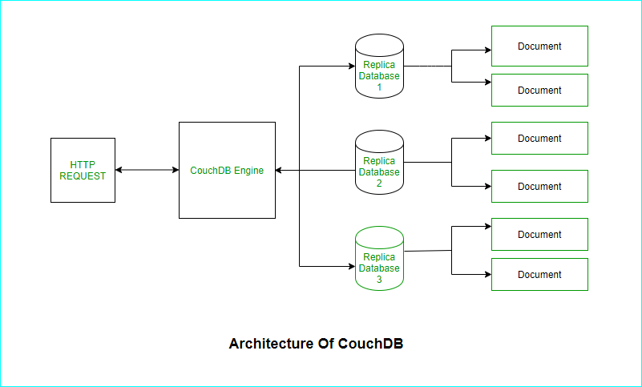
Couchdb là gì?
CouchDB được xây dựng theo mô hình phân tán và hỗ trợ đồng bộ dữ liệu giữa nhiều máy. Khác với MongoDB sử dụng driver chuyên biệt, CouchDB giao tiếp chủ yếu thông qua RESTful HTTP API, giúp nhiều ngôn ngữ lập trình và ứng dụng có thể truy cập dễ dàng. Giống như MongoDB, CouchDB thường được triển khai theo 3 mô hình:
Standalone
Replication (Data Replication)
Cluster

Slide 16
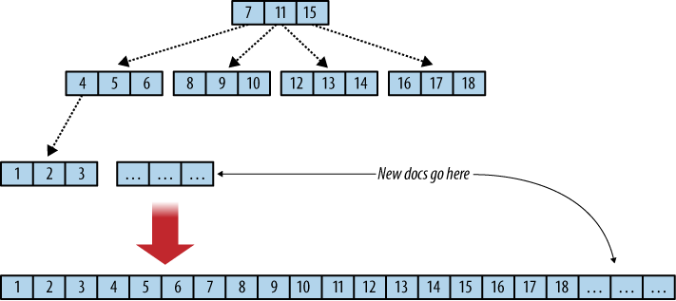
Couchdb là gì?
CouchDB sử dụng cơ chế lưu trữ theo dạng Append-Only B-tree, tức mỗi lần cập nhật dữ liệu sẽ được ghi thêm mới vào cuối tệp. Việc này giúp giảm nguy cơ mất dữ liệu, tăng độ tin cậy và hỗ trợ quản lý phiên bản. Những dữ liệu bị xóa vẫn sẽ tồn tại trong database nhưng được đánh dấu là đã bị xóa. Việc tái sử dụng những không gian lưu trữ này sẽ được thực hiện bởi cơ chế Compaction, được kích hoạt thủ công hoặc tự động khi kích thước của database đạt tới một ngưỡng nhất định.

Slide 17
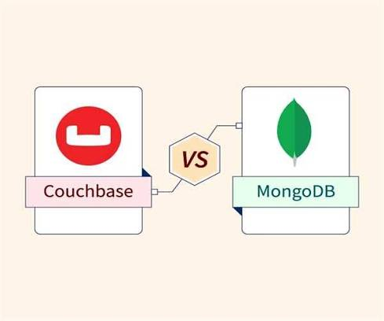
So sánh MongoDB Và CouchDB
Mặc dù đều là cơ sở dữ liệu NoSQL dạng tài liệu, MongoDB và CouchDB hướng đến các bài toán khác nhau:
MongoDB phù hợp với các hệ thống yêu cầu hiệu năng cao, truy vấn linh hoạt, phân tích dữ liệu và khả năng mở rộng theo chiều ngang, chẳng hạn như các ứng dụng web quy mô lớn, hệ thống Big Data và nền tảng phân tích thời gian thực.
CouchDB nổi bật ở khả năng đồng bộ dữ liệu giữa nhiều thiết bị, làm việc ngoại tuyến và xử lý xung đột trong môi trường phân tán. Đây là lựa chọn phù hợp cho ứng dụng di động, IoT hoặc các hệ thống thường xuyên hoạt động với kết nối mạng không ổn định.

